Slide 1
บทที่ 2 วงจรแม่เหล็ก (Magnetic Circuit)

Slide 2
หัวข้อเรื่อง
สนามแม่เหล็ก (Magnetic Field)
สนามแม่เหล็กที่เกิดจากกระแสไฟฟ้า (Magnetic Field due to Electric Current)
สนามแม่เหล็กที่เกิดจากกระแสไฟฟ้า (Magnetic Field due to Electric Current)
สนามแม่เหล็กรอบขดลวด (Magnetic Field around the Coil)
การเหนี่ยวนำแม่เหล็กไฟฟ้า (Electromagnetic Induction)
ความหนาแน่นเส้นแรงแม่เหล็ก (Magnetic Flux Density)
แรงเคลื่อนแม่เหล็ก (Electromotive Force)
ความเข้มสนามแม่เหล็ก (Magnetic Field Intensity)
ความซึมซาบแม่เหล็ก (Permeability)
ตวามต้านทานแม่เหล็ก (Reluctance)
เปรียบเทียบวงจรไฟฟ้ากับวงจรแม่เหล็ก (Comparison of Electric and Magnetic Circuit)
ฮีสเตอรีซิส (Hysteresis)
การสูญเสียจากฮีสเตอรีซิสและกระแสไหลวน (Hysteresis and Eddy Current Losses)
วงจรแม่เหล็ก

Slide 3
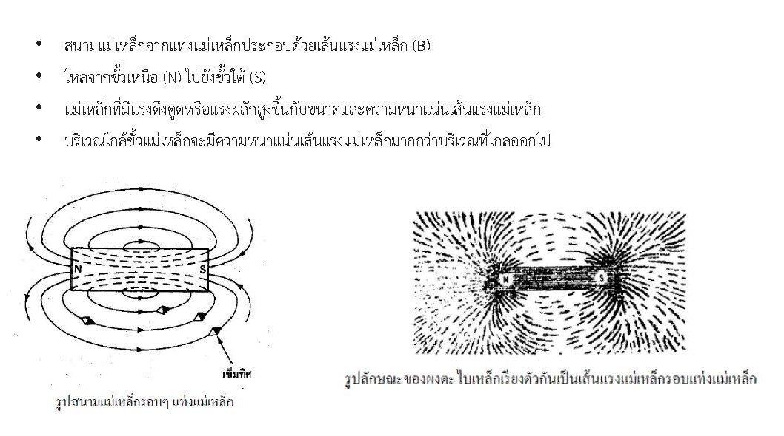
สนามแม่เหล็ก (Magnetic Field)

Slide 4
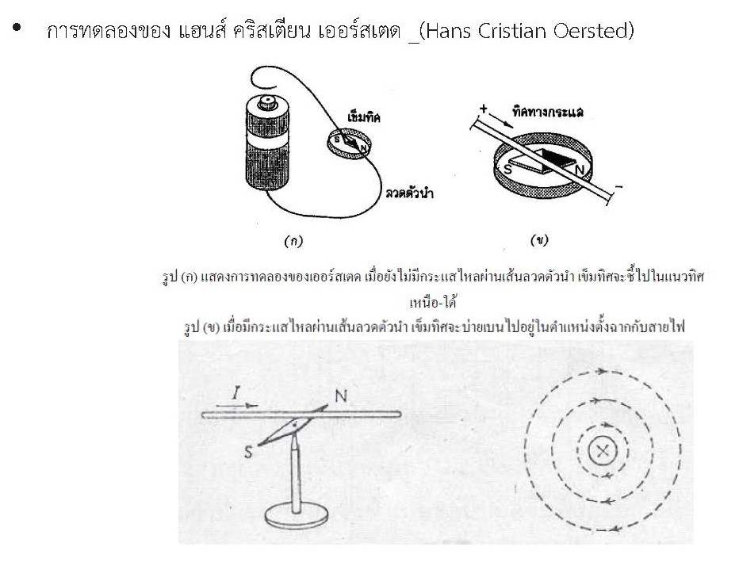
สนามแม่เหล็กที่เกิดจากสนามไฟฟ้า (Magnetic Field due to Electric Field)

Slide 5
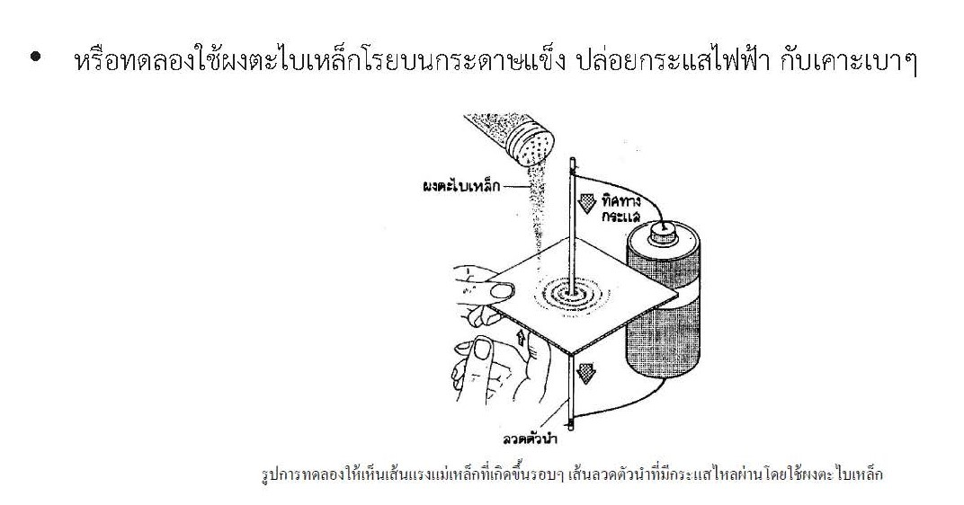

Slide 6
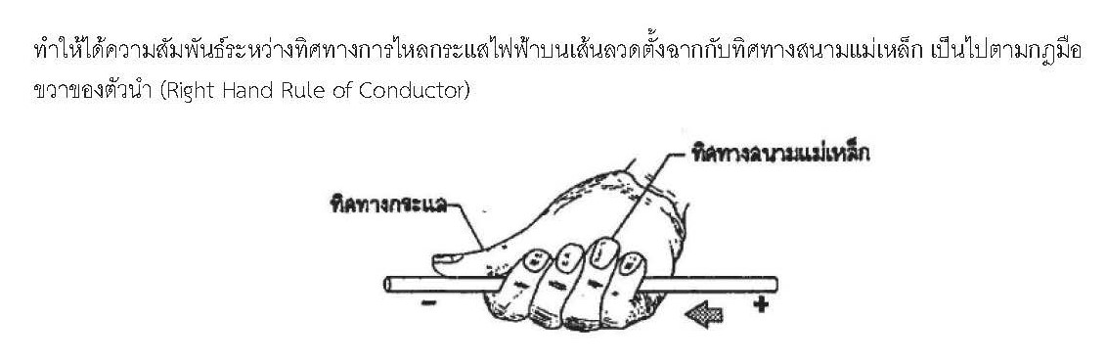

Slide 7
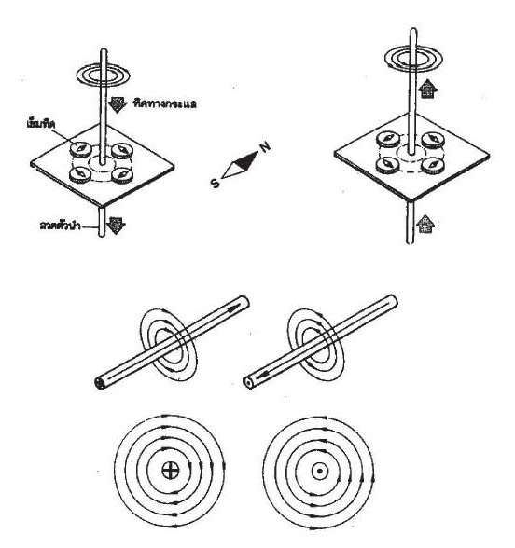

Slide 8
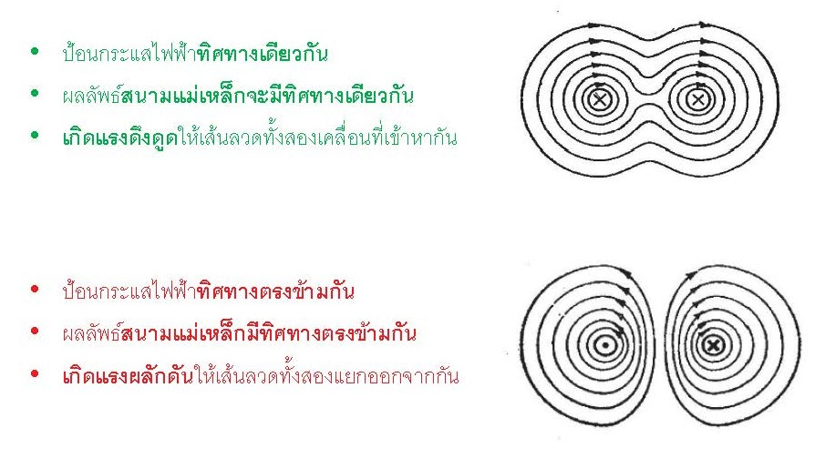
จ่ายกระแสไฟฟ้าให้เส้นลวดที่อยู่ใกล้กัน

Slide 9
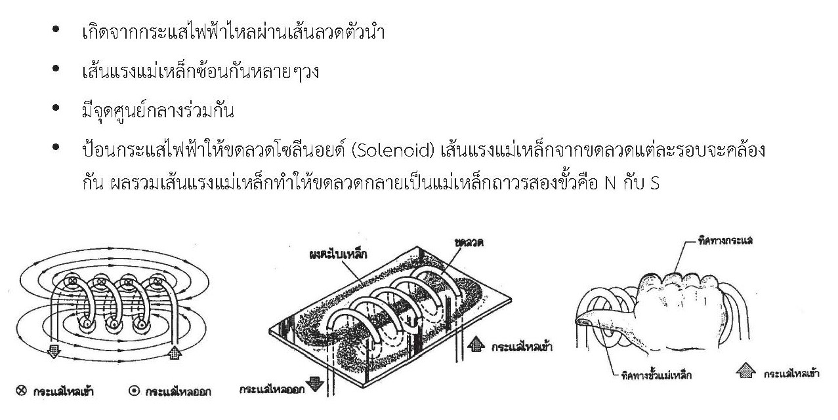
สนามแม่เหล็กรอบขดลวด (Magnetic Field around the Coil)

Slide 10
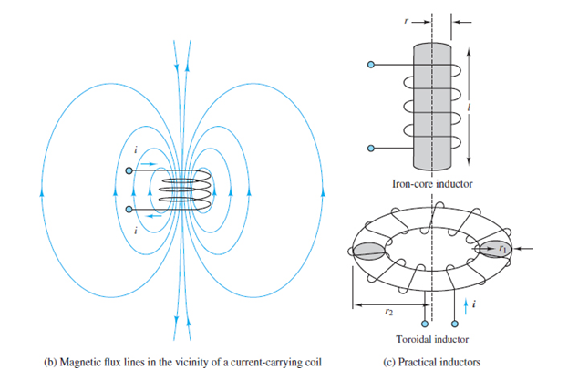

Slide 11
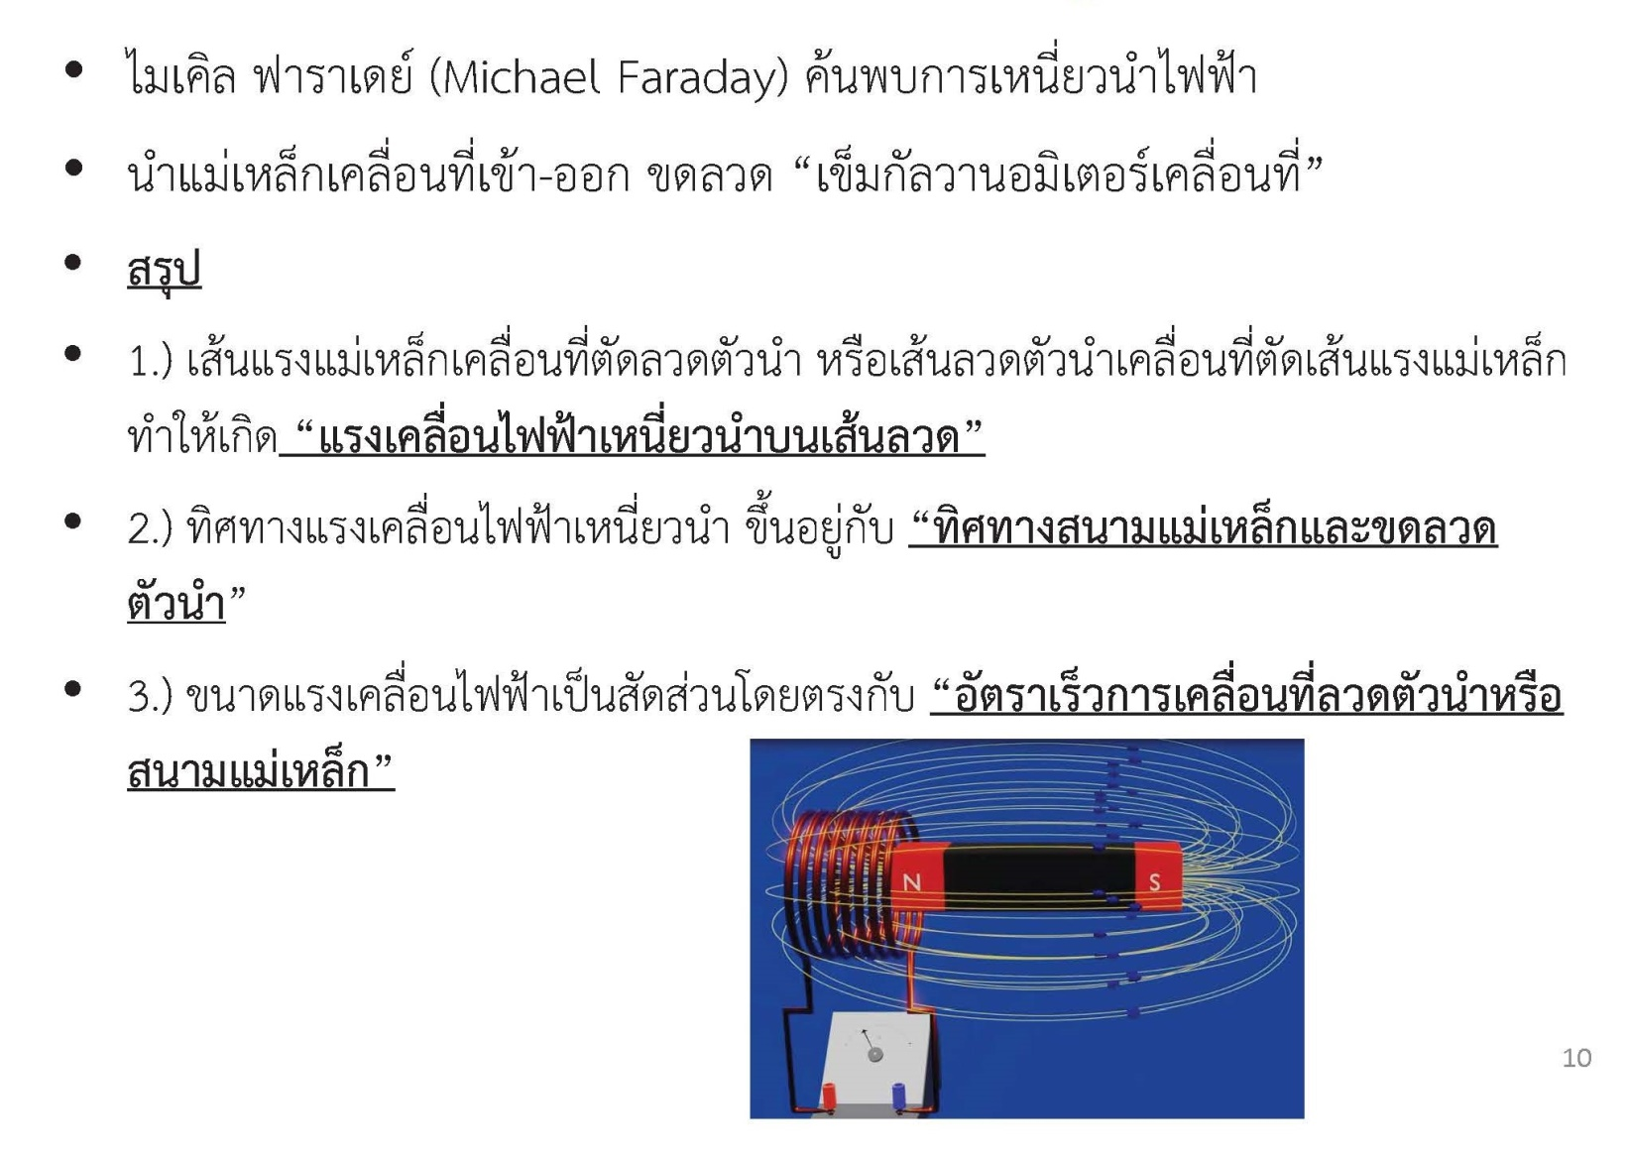
การเหนี่ยวนำแม่เหล็กไฟฟ้า (Electromagnetic Induction)

Slide 12
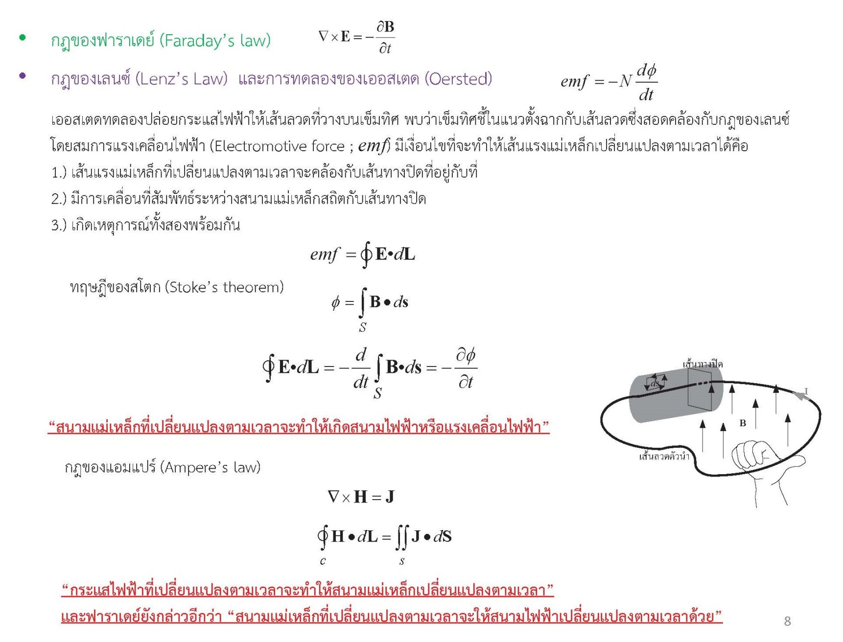
กฎของฟาราเดย์ กฎของแลนซ์ กฏของแอมแปร์

Slide 13
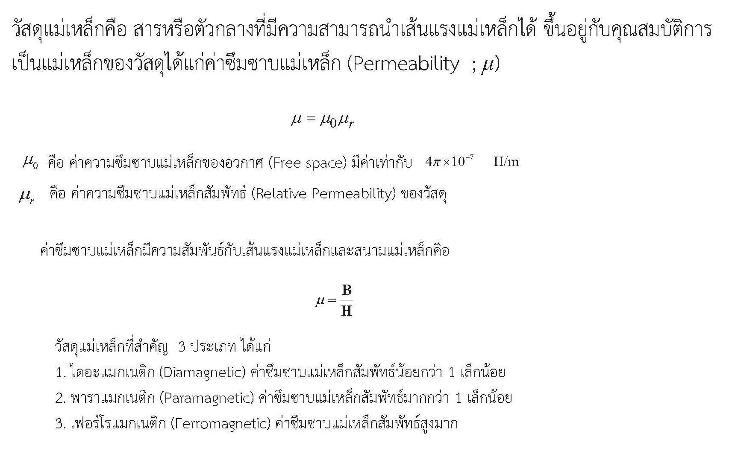
วัสดุแม่เหล็ก (Magnetic Material)

Slide 14
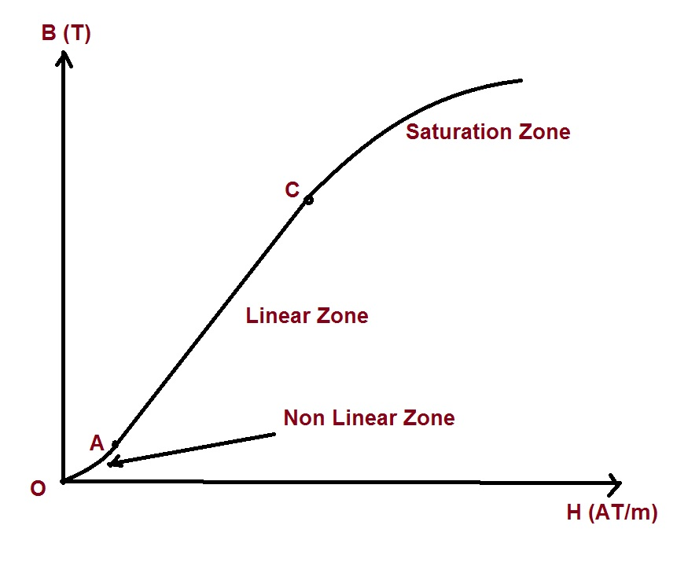
เส้นโค้งกำเนิดแม่เหล็ก (Hysteresis Curve)
Graphically represents between magnetic field strength (H)
and magnetic flux density (B) in a ferromagnetic material.

Slide 15
วงรอบฮีสเทอรีซิส
กราฟที่แสดงความสัมพันธ์ระหว่างความหนาแน่นของฟลักซ์แม่เหล็ก (B) กับความเข้มของสนามแม่เหล็ก (H) ของวัสดุเฟอร์โรแมกเนติก โดยแสดงให้เห็นถึงพฤติกรรมที่การเปลี่ยนแปลงของสนามแม่เหล็กไม่สามารถตามทันการเปลี่ยนแปลงของความหนาแน่นฟลักซ์แม่เหล็กได้ทันที ทำให้เกิดลักษณะ "ความล่าช้า" หรือ hysteresis.

Slide 16
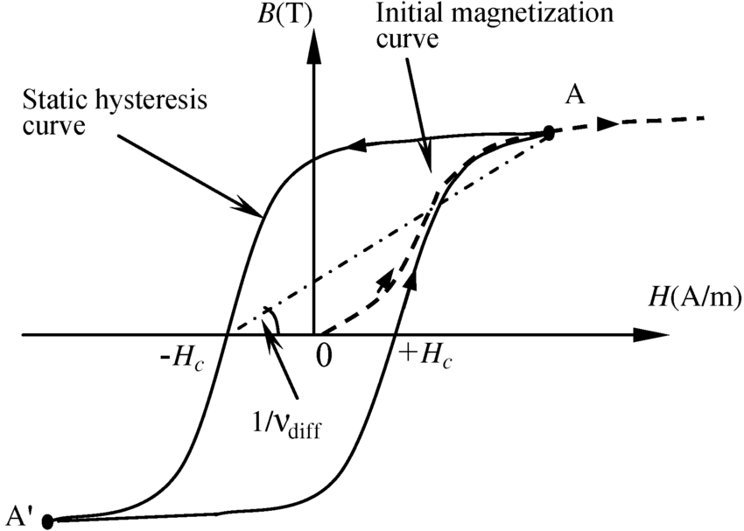
วงรอบฮีสเทอรีซิส (Hysteresis Loop)

Slide 17
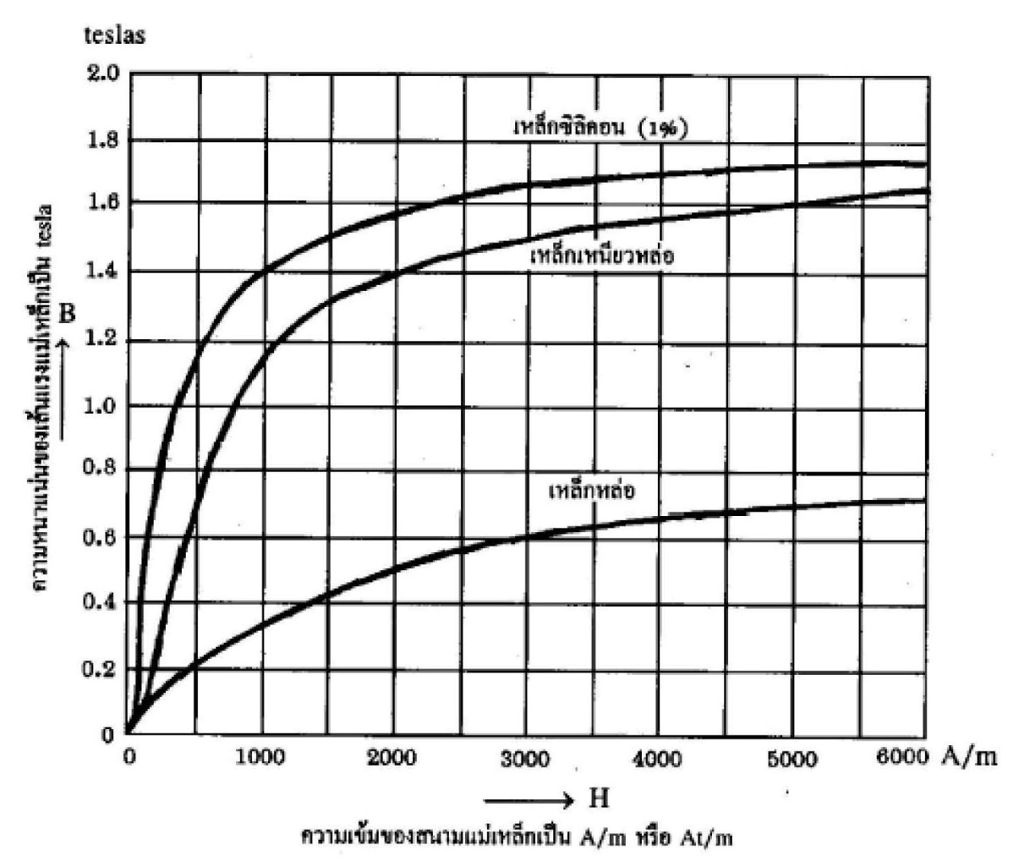
ความสัมพันธ์ระหว่าง B กับ H ของซิลิคอน เหล็กเหนียวและเหล็ก

Slide 18
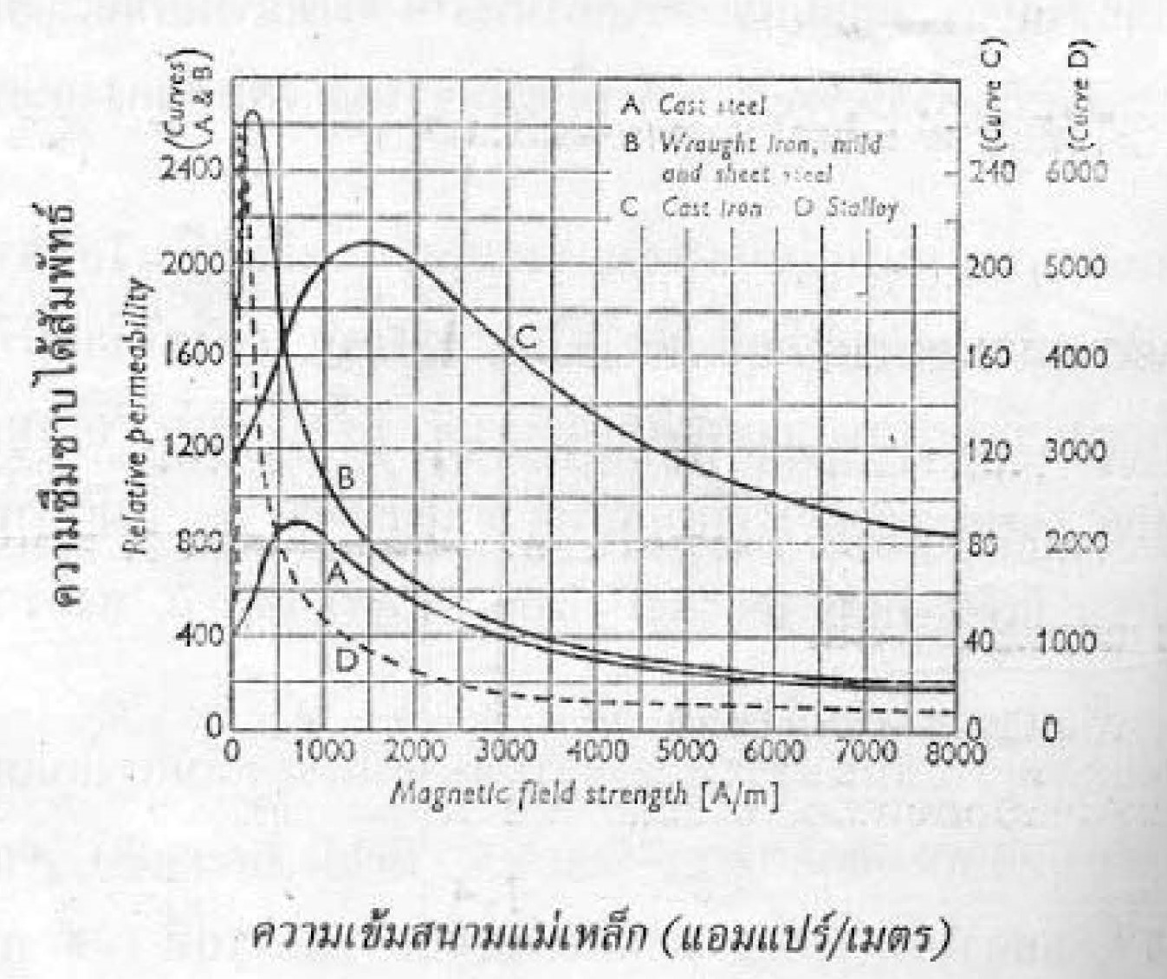
กราฟความสัมพันธ์ Ur กับ H

Slide 19
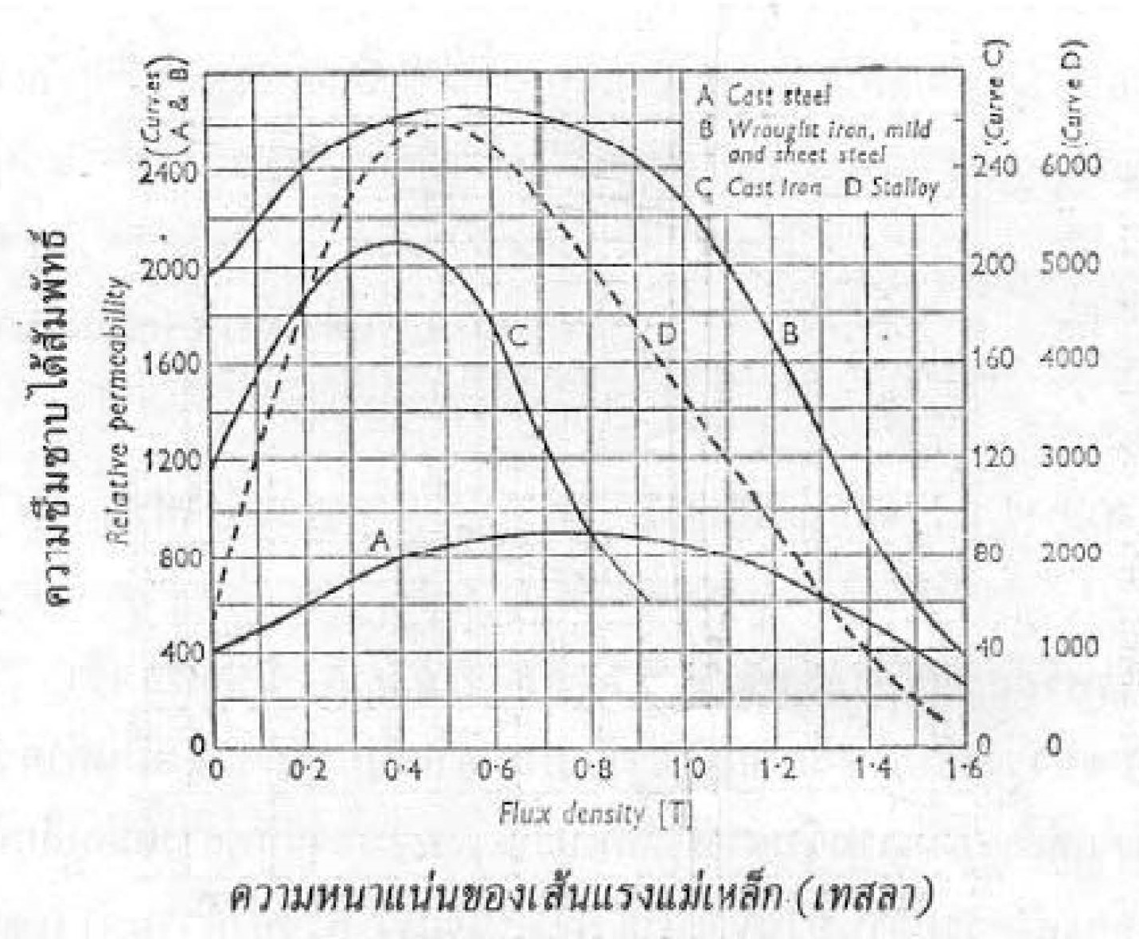
กราฟความสัมพันธ์ Ur กับ B

Slide 20
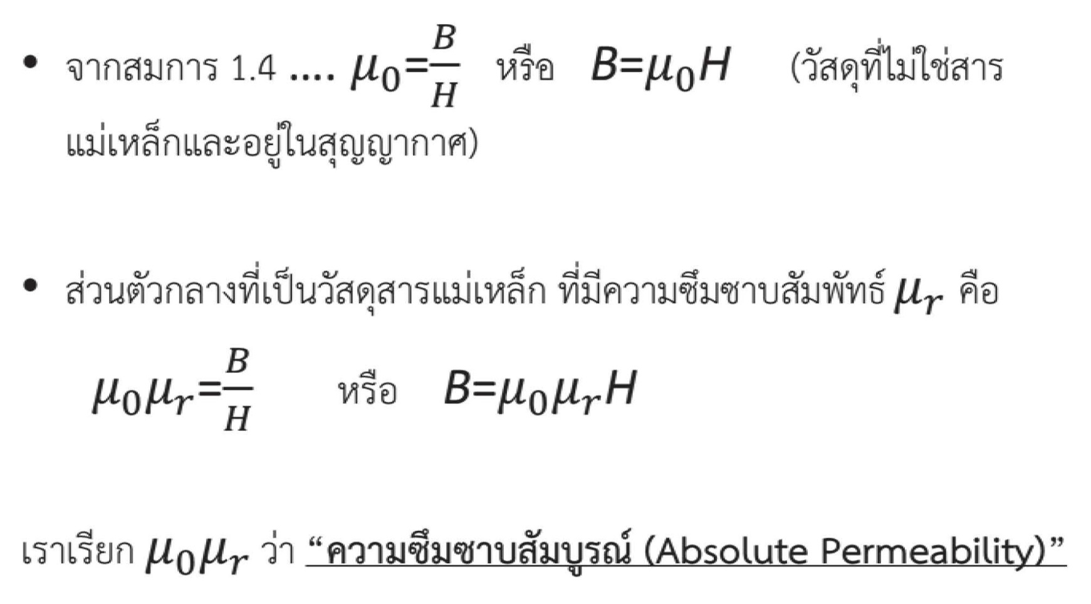

Slide 21
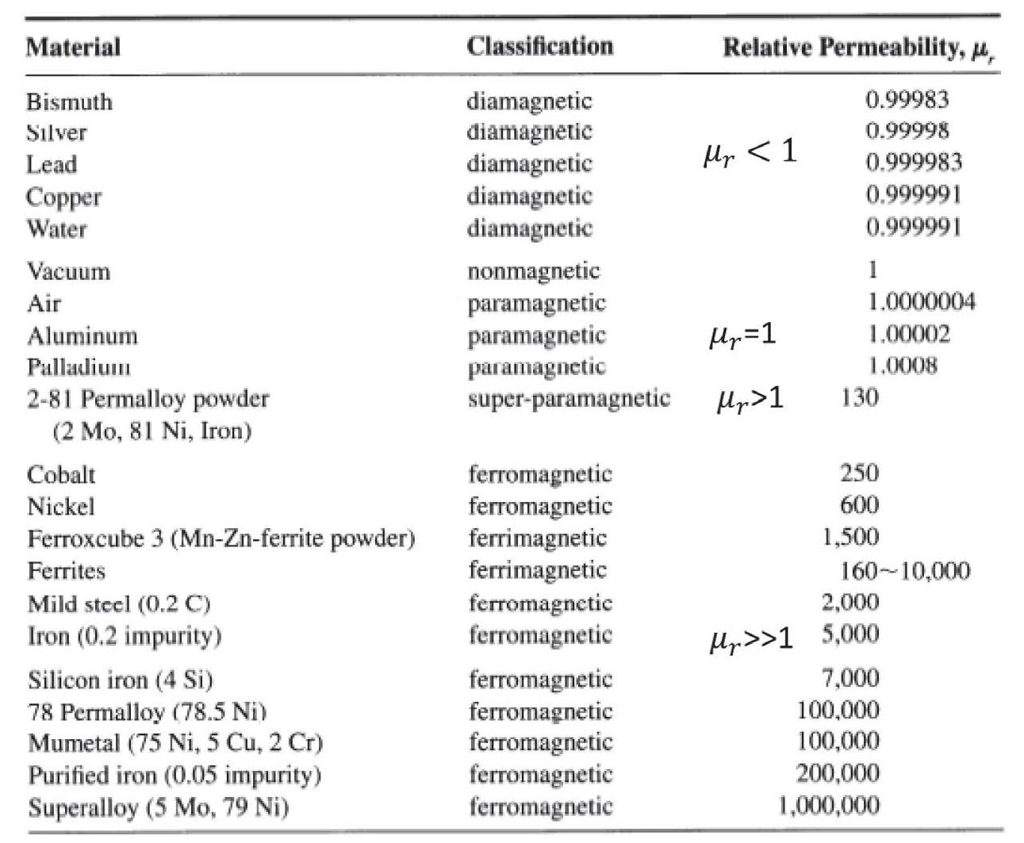
คุณสมบัติสารแม่เหล็ก

Slide 22
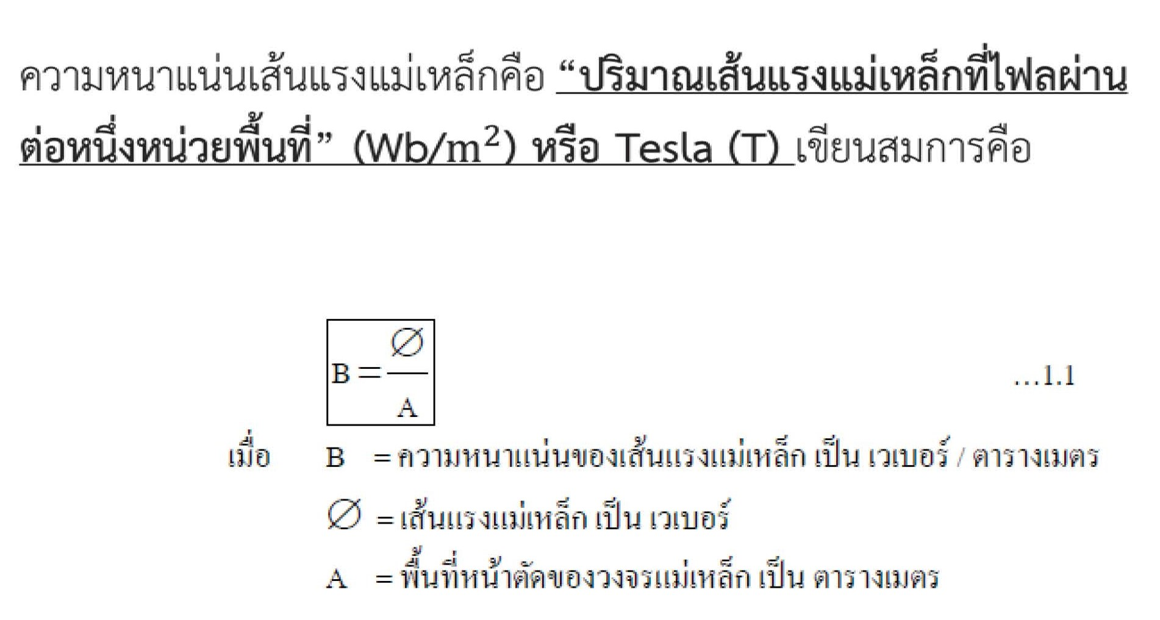
ความหนาแน่นเส้นแรงแม่เหล็ก(Magnetic Flux Density ;B)

Slide 23
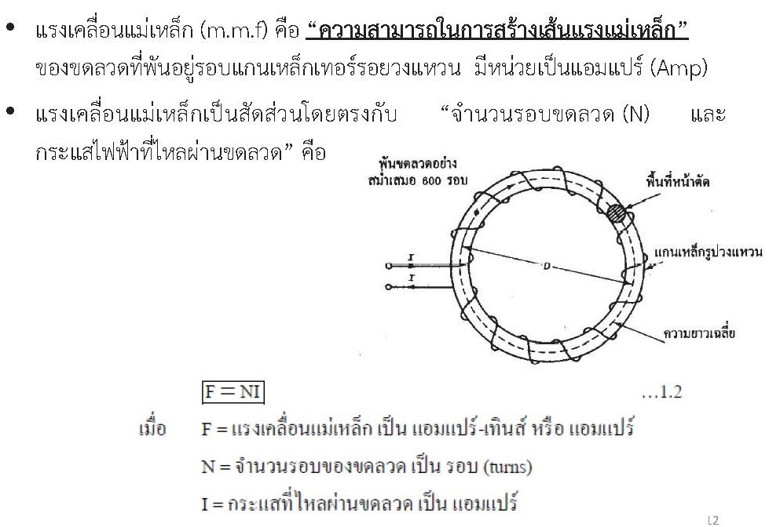
แรงเคลื่อนแม่เหล็ก (Magnetomotive Force ; F)

Slide 24
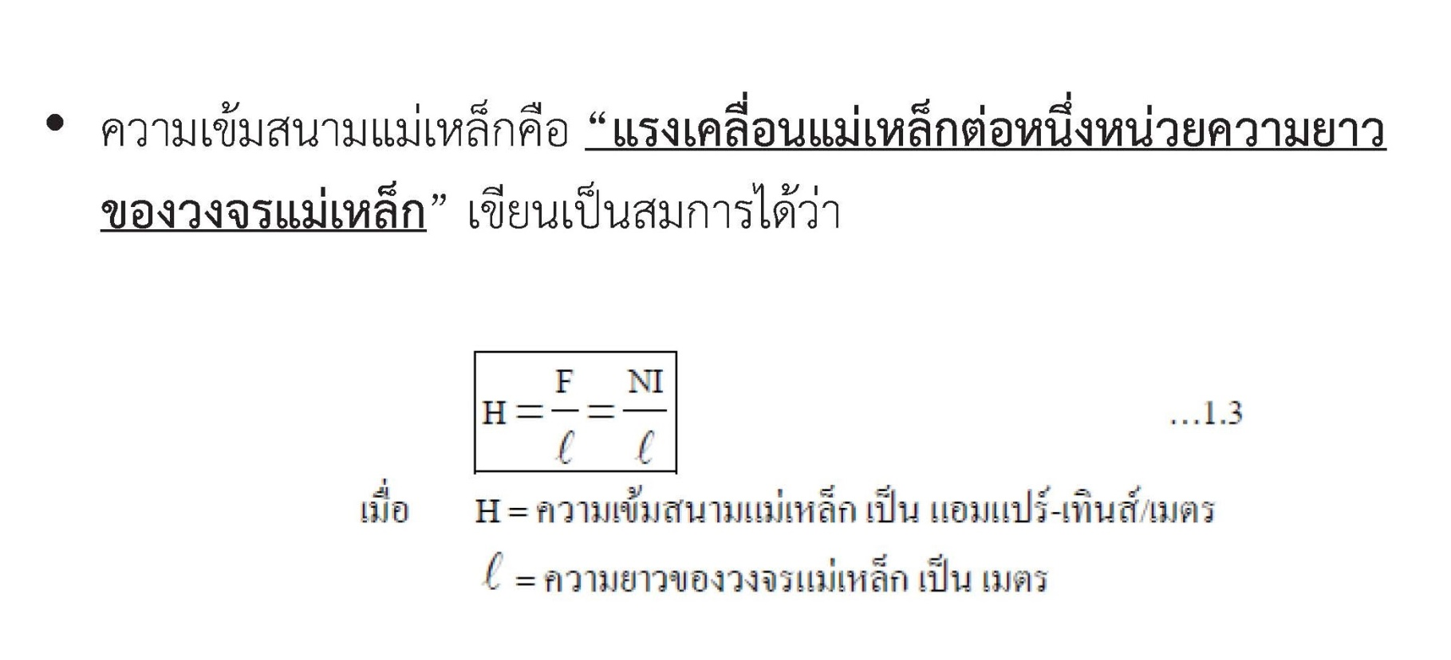
ความเข้มสนามแม่เหล็ก (Magnetic Field Density ; H)

Slide 25
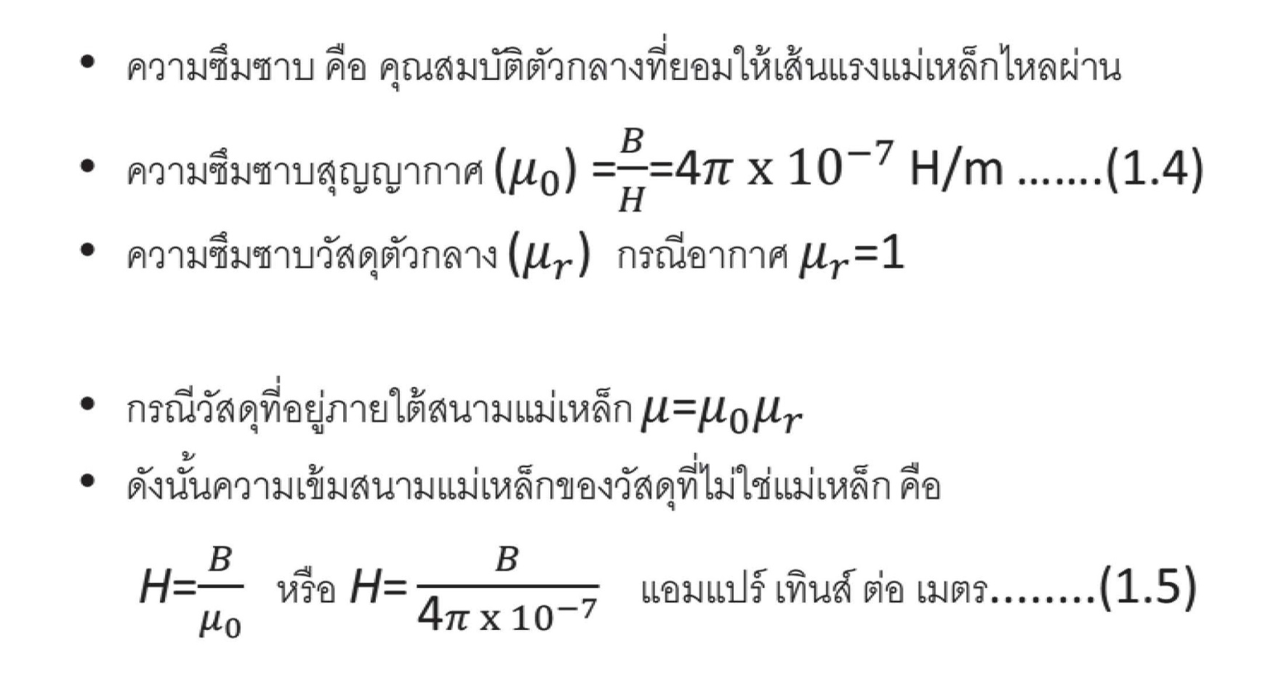
ความซึมซาบของสุญญากาศ (Permeability of Free Space : µ₀)

Slide 26
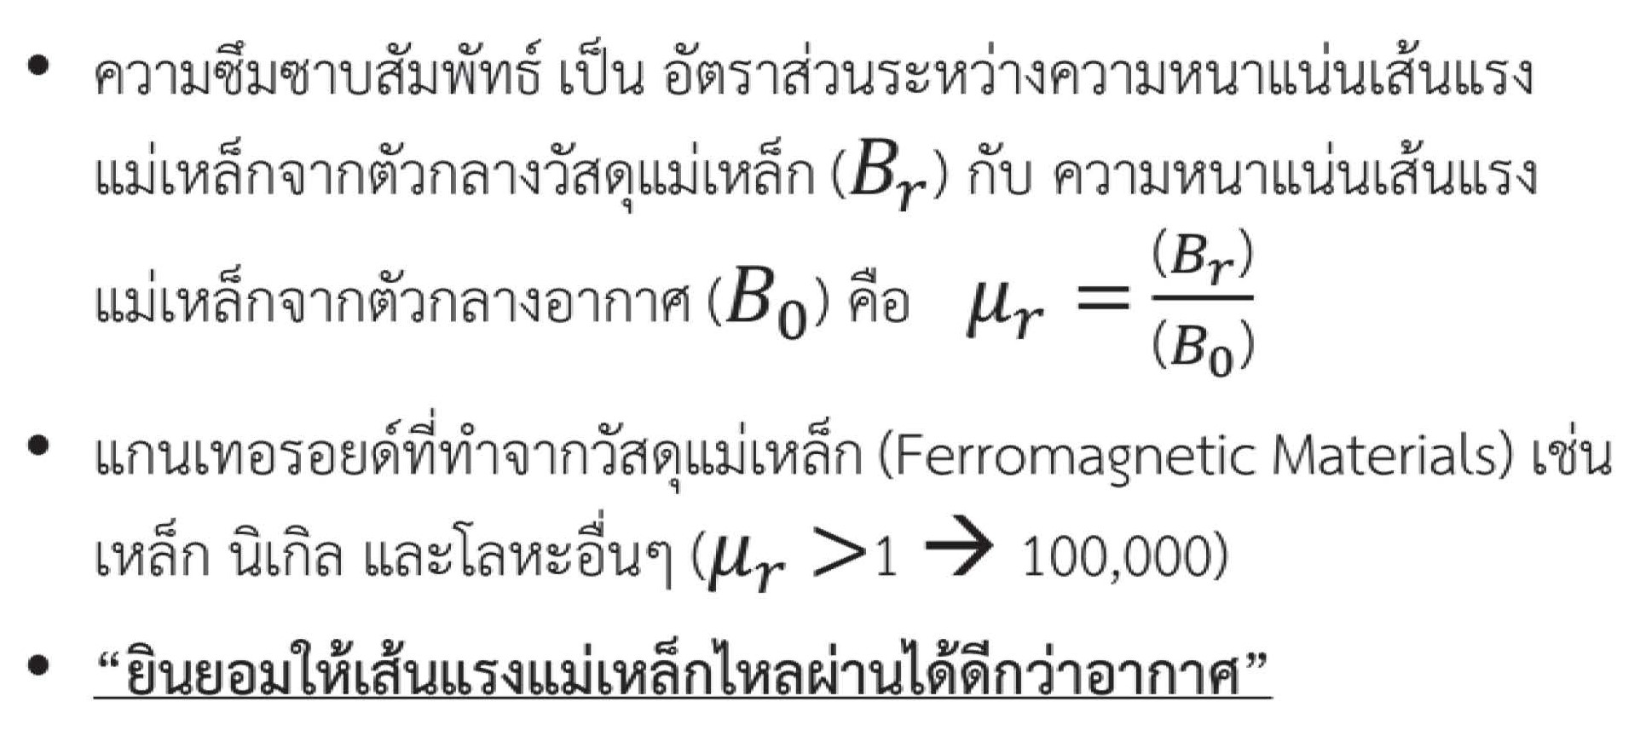
ความซึมซาบสัมพัทธ์ (Relative Permeability)

Slide 27
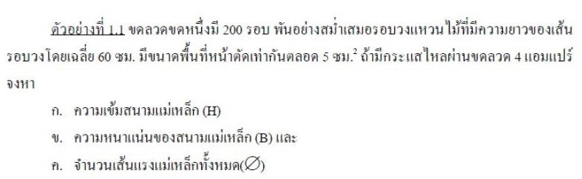

Slide 28
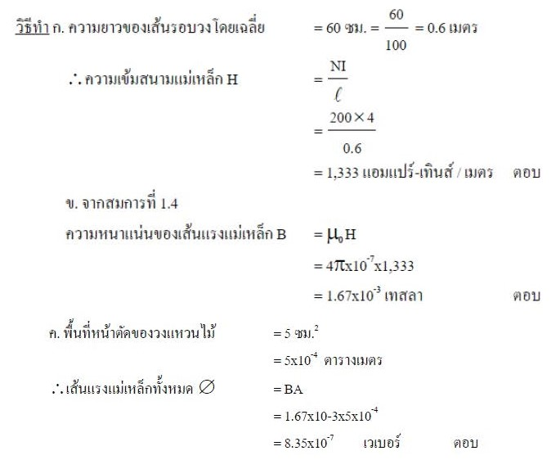

Slide 29
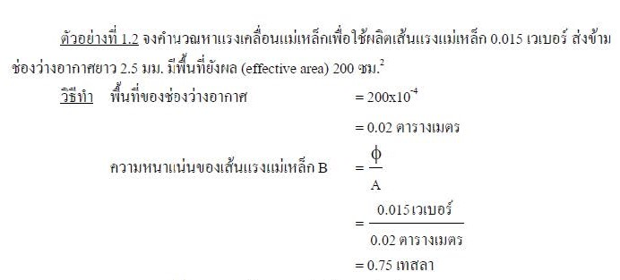

Slide 30
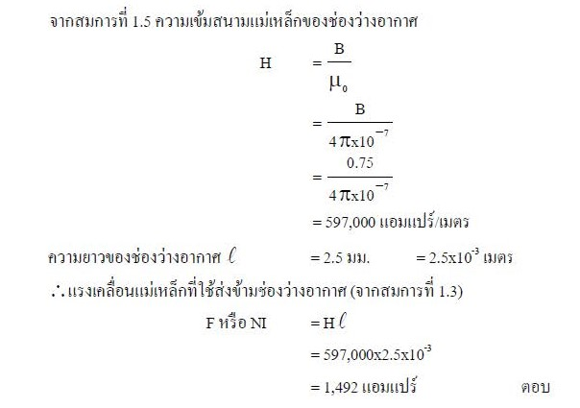

Slide 31
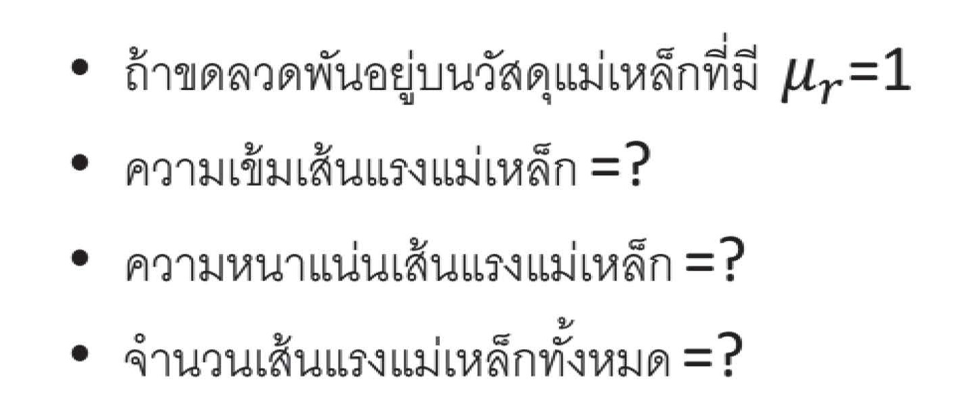
แบบฝึกหัด 2.1

Slide 32
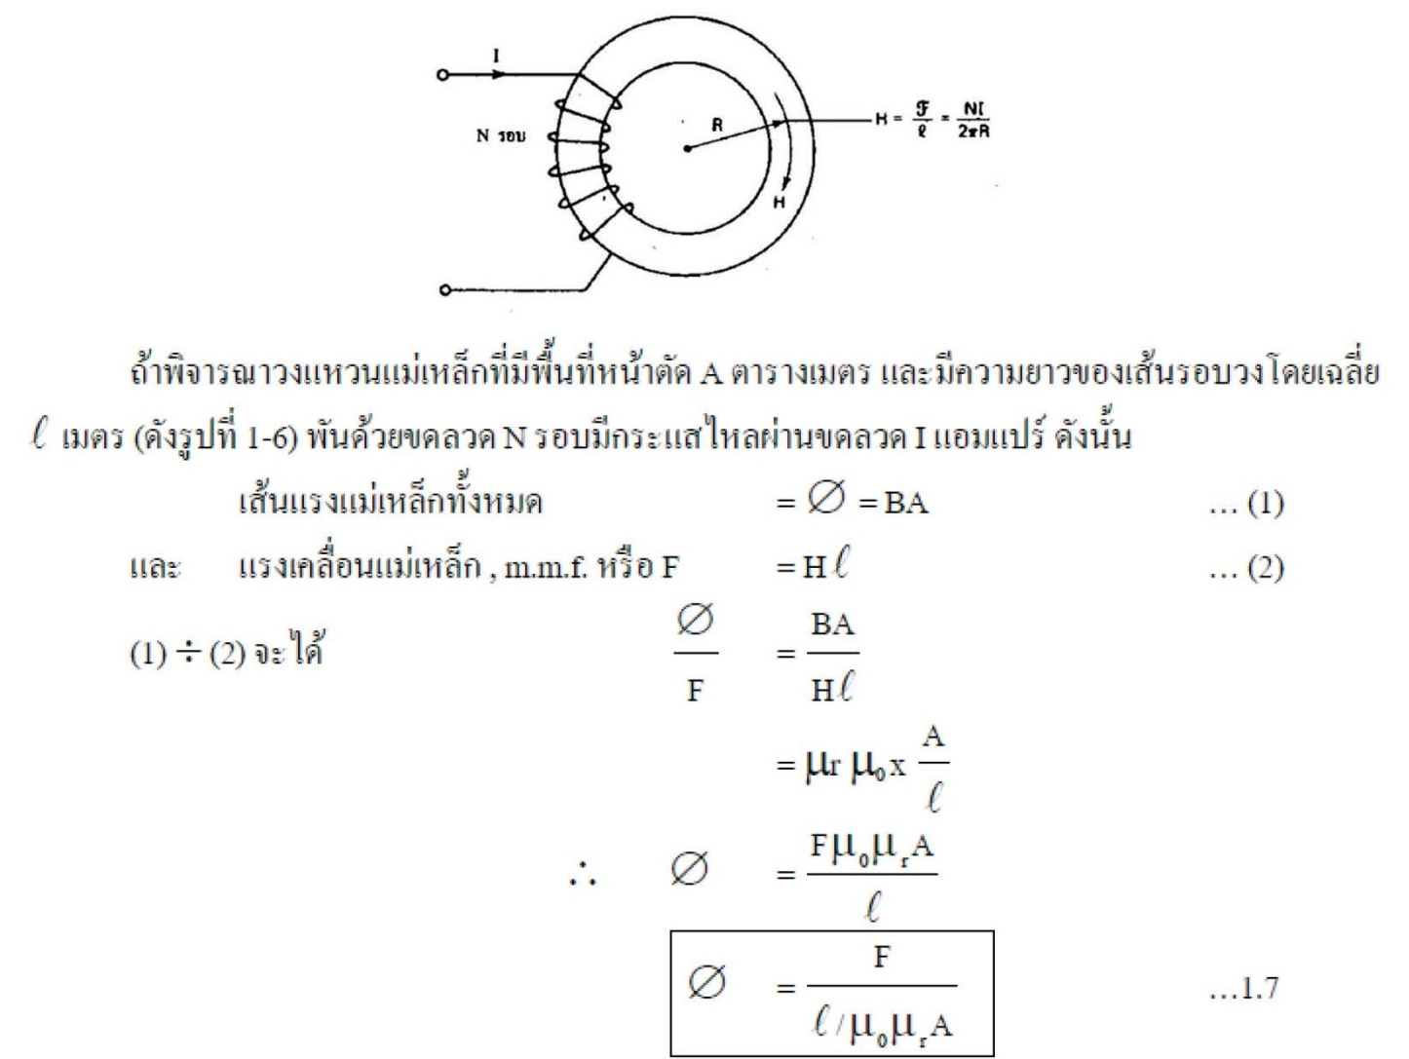
ความต้านทานแม่เหล็ก (Reluctance)

Slide 33
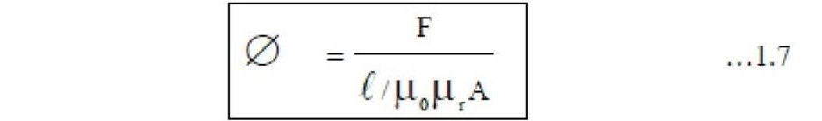
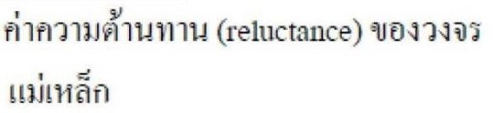
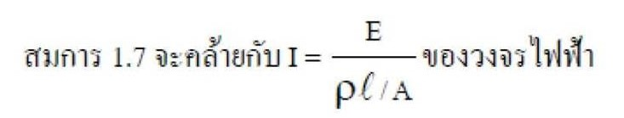
เปรียบเทียบกับความต้านทานไฟฟ้า

Slide 34
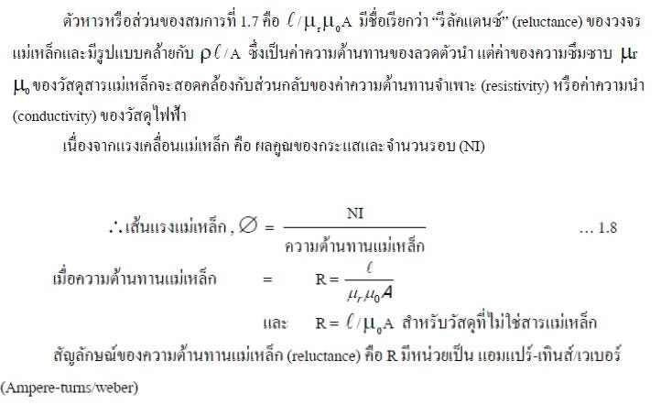

Slide 35
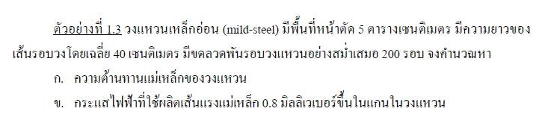
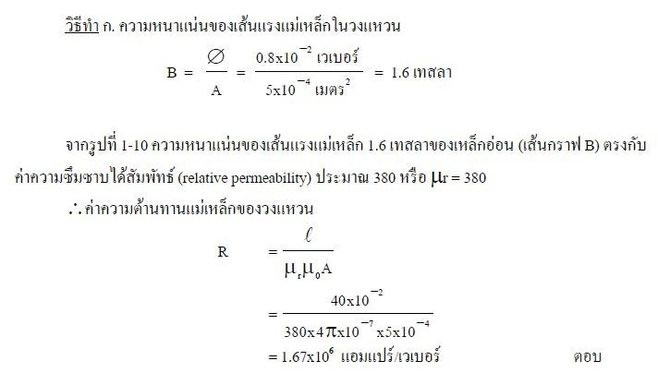

Slide 36
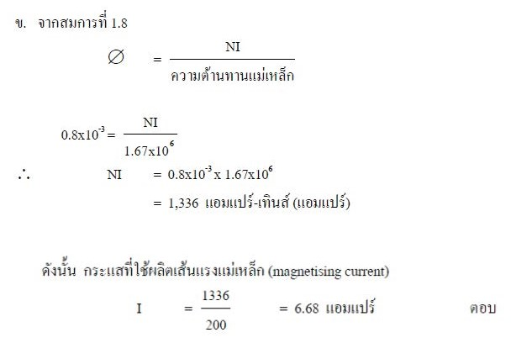

Slide 37
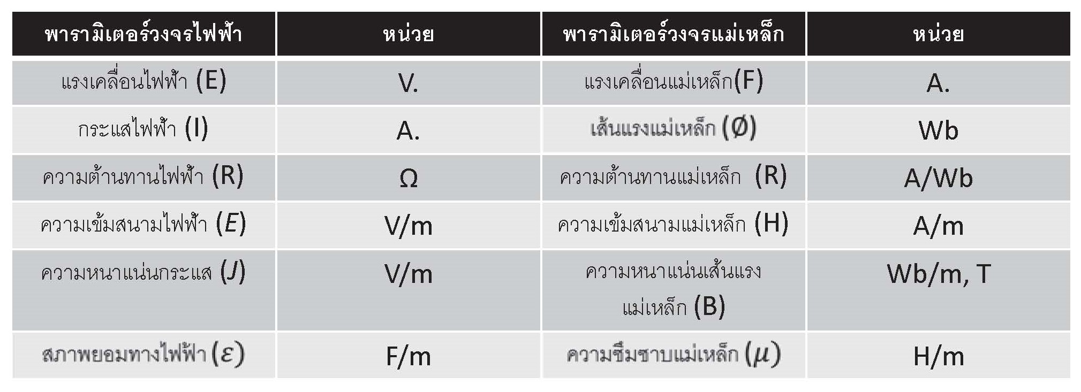
เปรียบเทียบวงจรไฟฟ้ากับวงจรแม่เหล็ก

Slide 38
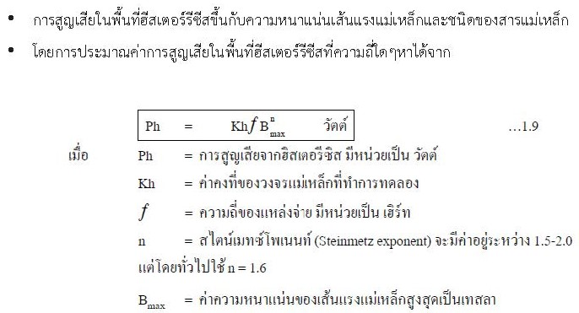
การสูญเสียจากฮีสเตอร์รีซิสและกระแสไหลวน (Hysteresis and Eddy Current Loss)

Slide 39
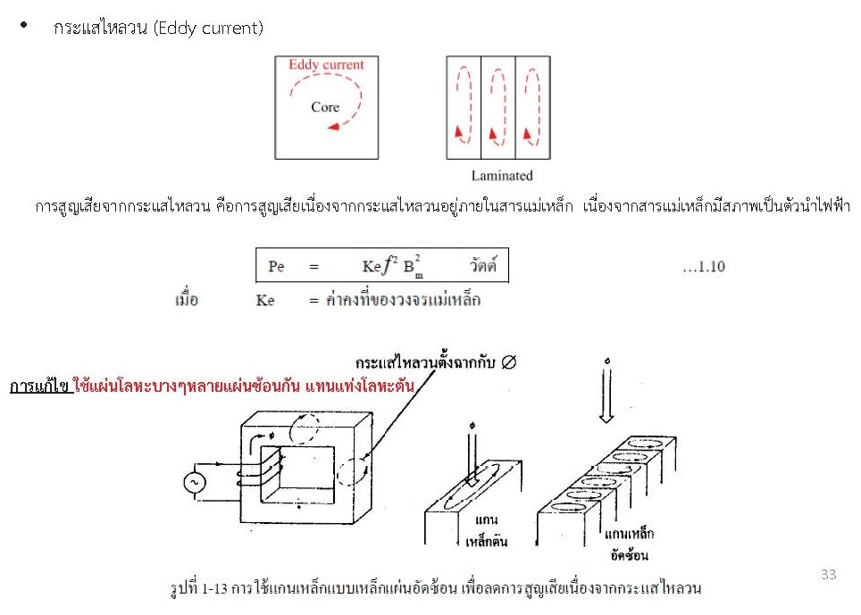

Slide 40
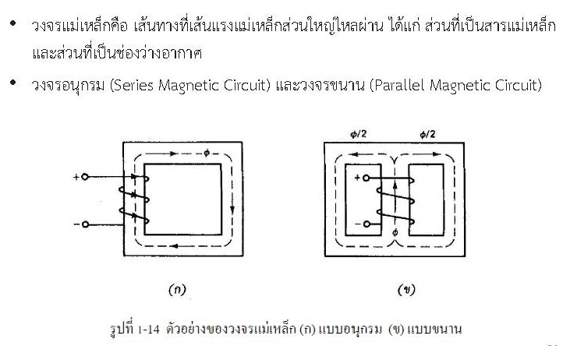
วงจรเส้นแรงแม่เหล็ก (Magnetic Flux Circuit)

Slide 41
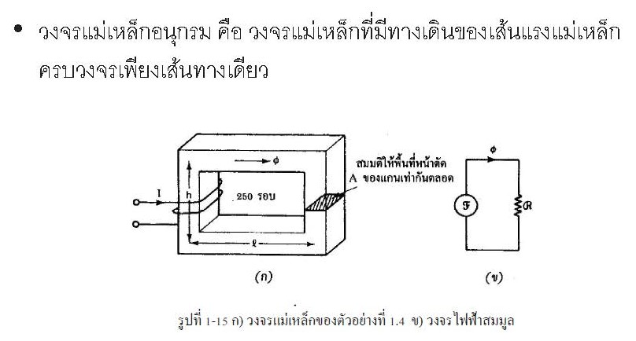
วงจรแม่เหล็กอนุกรม (Series Magnetic Circuit)

Slide 42
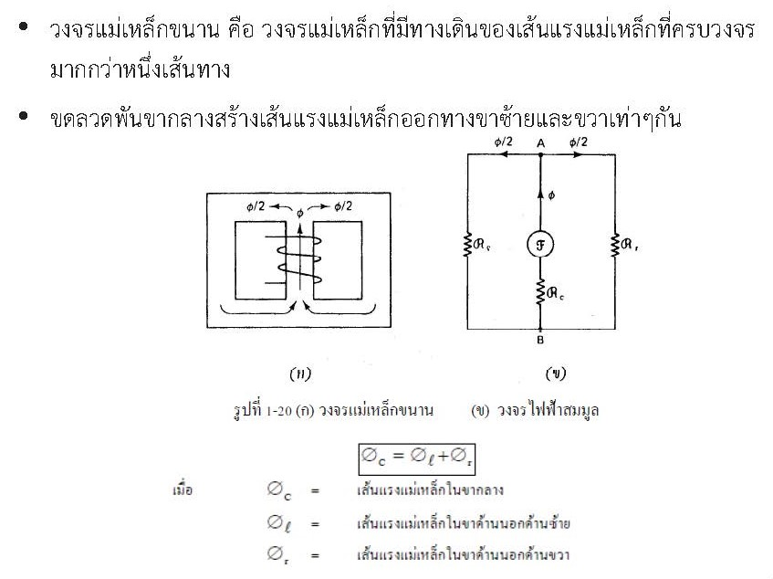
วงจรแม่เหล็กขนาน (Parallel Magnetic Circuit)

